Slide 1
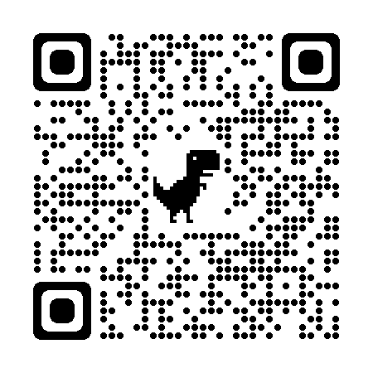
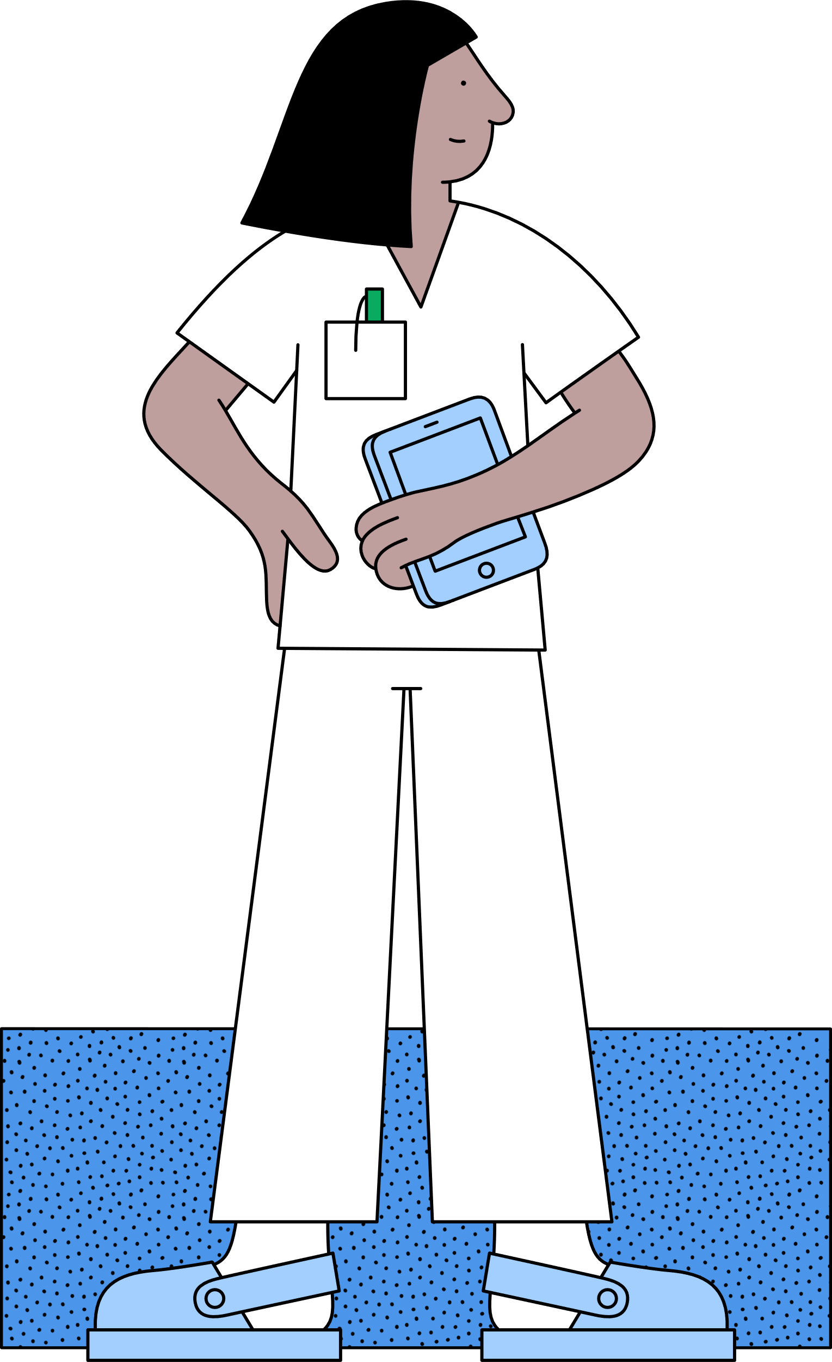
Kjære
Som takk for ditt bidrag i forbindelse med ggg erklæres det at kroner gis til
Norsk Sykepleierforbund sitt arbeid med å styrke sykepleierorganisasjoner i Afrika.
Gjennom dette bidraget er du med på å gjøre organisasjonene i bedre stand til å tale sykepleiernes sak, forhandle på deres vegne og ivareta deres rettigheter.
Dato og sted:
Underskrift:
Solidaritetsbevis
Les mer om vårt arbeid
på www.nsf.no eller
scann QR-koden

